Slide 1
Análise de Dados no Mercado de Trabalho
Da Coleta à Decisão Estratégica
Otávio João Maldaner
Jean Lucas Hoffelder

Slide 2
Surgimento da área de Dados
Resumidamente:
1960 - Início da análise de dados;
1970 & 1980 - Informática começa a ser aplicada;
1990 - O boom da internet;
2000 - Primeira era do Big Data;
2010 & Hoje - Inteligência Artificial e Machine Learning.

Slide 3
Dado X Informação
Dados: fato isolado e bruto, inicialmente tudo é dado;
Informação: dados processados e ajustados, trazendo algum entendimento ou idéia.

Slide 4
Big Data
Conceito ganha força no final dos anos 1990 e início dos anos 2000;
Avalanche de dados gigantes e complexos;
5V’s: Volume, Velocidade, Variedade, Veracidade e Valor.

Slide 5
Data Lake
Armazena dados brutos;
Flexível;
Geralmente trabalha com dados não estruturados.
Desempenho de consulta imprevisível.

Slide 6
Data Warehouse
Armazena dados processados;
Fonte única de consumo;
Idealmente trabalha com dados estruturados;
Otimizado para consultas rápidas e eficientes.

Slide 7
Arquitetura Medallion
Lançada em 2023 pelo Databricks;
3 camadas:
Bronze: Armazena os dados brutos, exatamente como foram ingeridos, preservando sua integridade original.
Prata: Realiza a limpeza, validação, deduplicação e padronização dos dados, preparando-os para análises mais detalhadas.
Ouro: Enriquecida e otimizada para análises, contendo dados agregados e transformados para atender às necessidades específicas de análise de negócios.
Camada de consumo é a ouro.

Slide 8


Slide 9
Data Science x Data Engineering
Engenheiro de Dados: Infraestrutura, Disponibilidade e Qualidade dos Dados
Funções Principais:
Construção de Pipelines (ETL/ELT);
Gestão de Armazenamento;
Software Engineering Aplicado a Dados;
Otimização.

Slide 10
Data Science x Data Engineering
Analista de Dados: Análise Descritiva e Diagnóstica;
Funções Principais:
Exploração e Limpeza;
Visualização e Storytelling;
Monitoramento de KPIs;
Visão de Negócio.

Slide 11
Data Science x Data Engineering
Cientista de Dados: Análise Preditiva e Prescritiva;
Funções Principais:
Modelagem de Machine Learning;
Experimentação;
Análise Estatística Avançada;
Criação de Produtos de Dados.

Slide 12
Linguagens Para Dados
Python: Linguagem mais popular, especialmente por suas bibliotecas;
Principais Bibliotecas:
Pandas;
Numpy (Numerical Python);
Polars;
Dask;
PySpark;

Slide 13
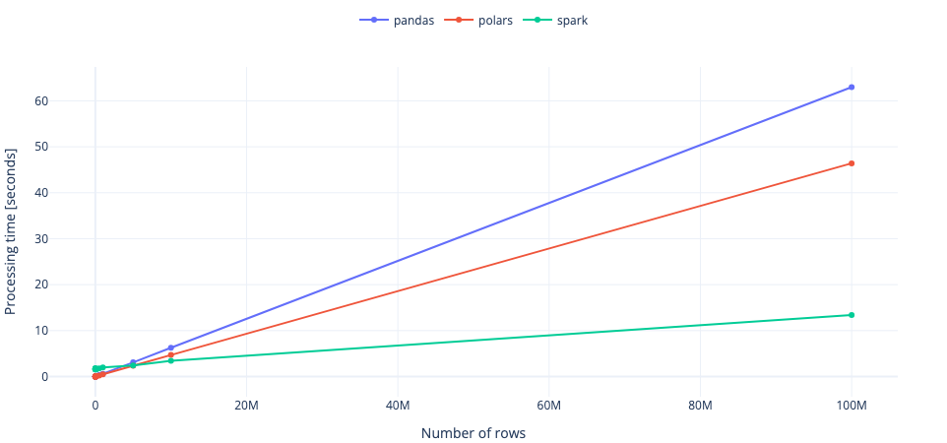

Slide 14
Linguagens Para Dados
R: Criada especificamente para computação estatística e gráficos;
Preferida em ambientes acadêmicos e de pesquisa;
Principais Bibliotecas:
Tidyverse (Ecossistema):
dplyr;
tidyr
data.table

Slide 15
Linguagens Para Dados
SQL: linguagem de consulta;
Considerada a língua franca dos dados

Slide 16
Star Schema
Foca em organizar os dados de forma fácil e ágil para criação de relatórios;
Tipos de tabela:
Fatos;
Dimensões;
O nome "estrela" vem de sua estrutura visual:
No centro da estrela, há uma única "Tabela de Fatos";
Conectadas a ela, estão várias "Tabelas de Dimensão";
Benefícios:
Simplicidade;
Performance de Consulta;
Análise OLAP.

Slide 17
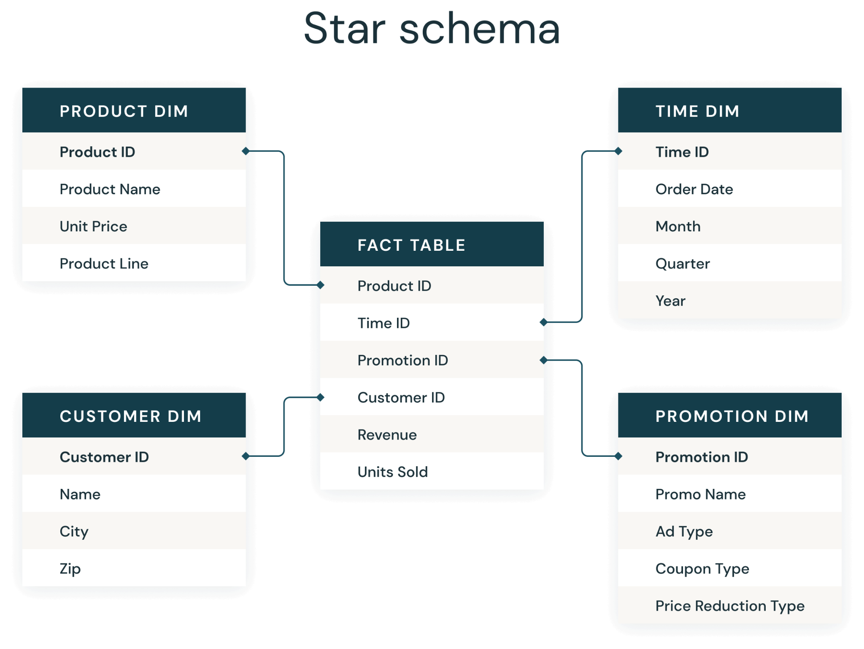

Slide 18
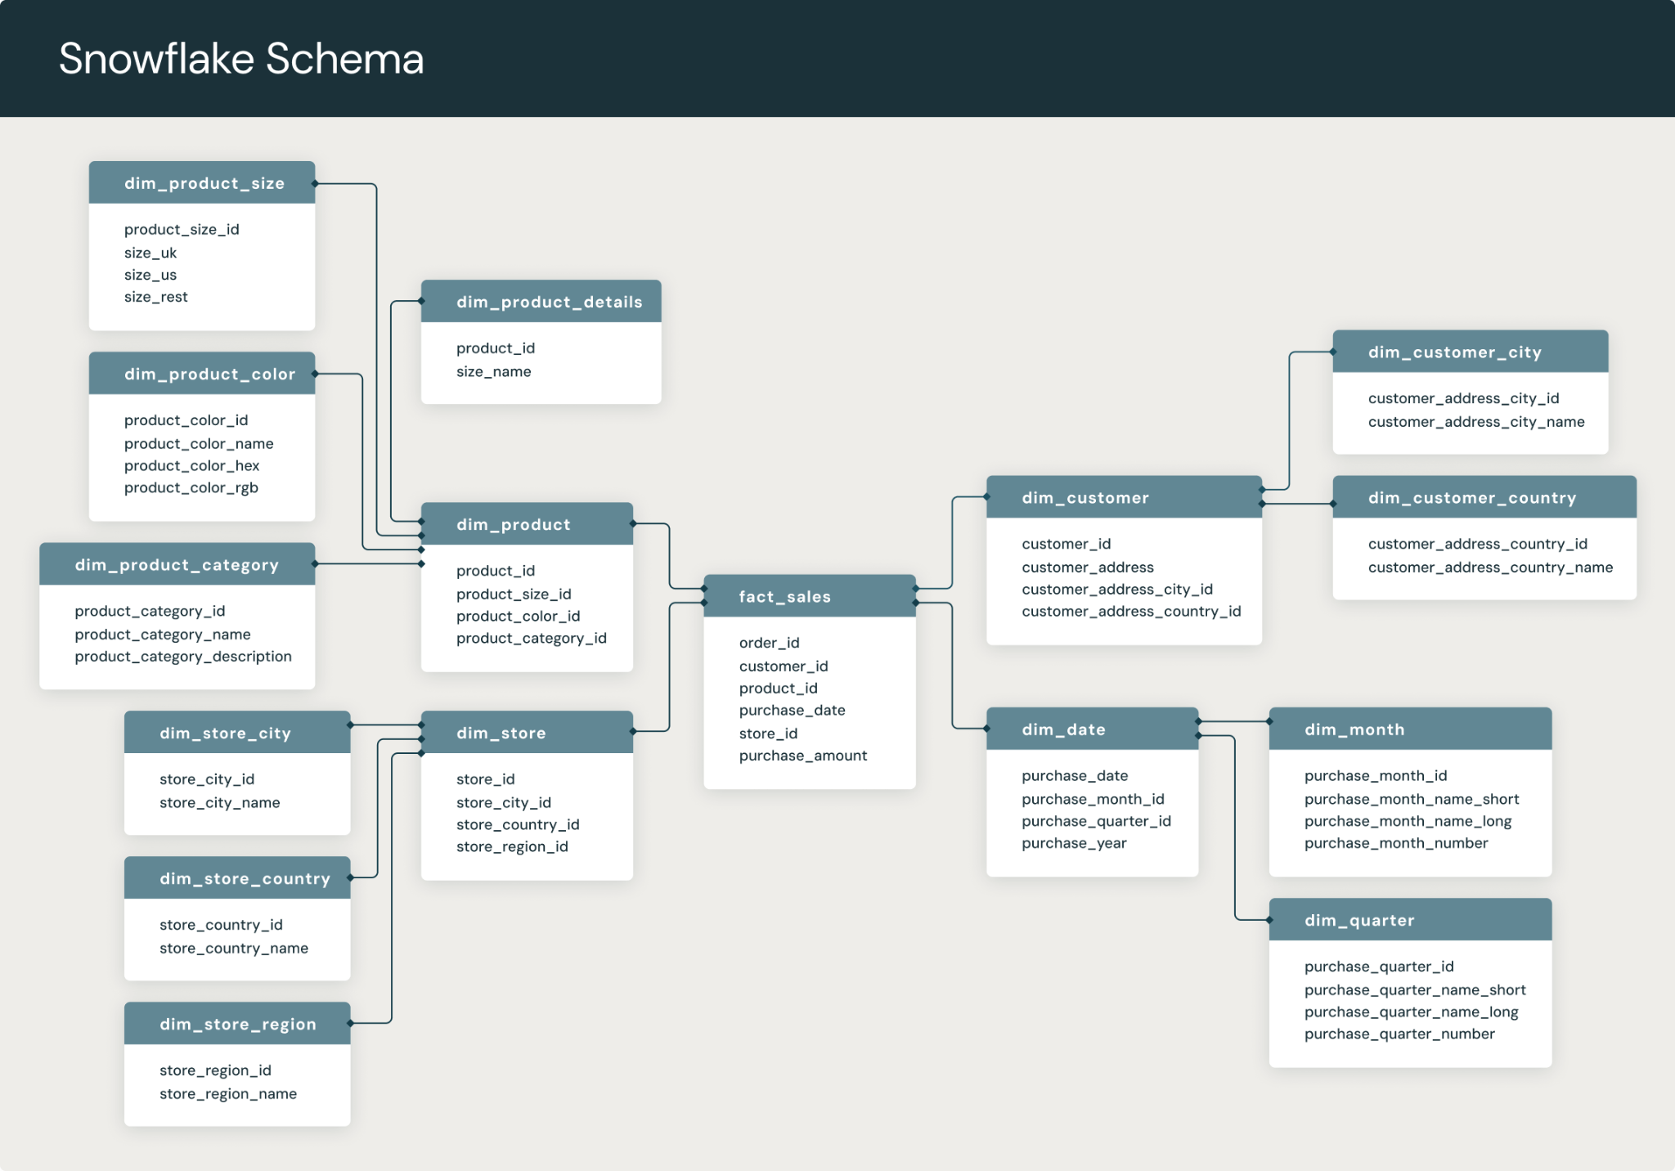

Slide 19
Formatos de Salvamento de Tabelas
Etapa fundamental;
Grupos gerais de formatos:
Formatos não estruturados (CSV e JSON);
Formatos estruturados (Parquet e Delta);
Foco no formato Delta.

Slide 20


Plataformas Para Trabalhar os Dados
Databricks;
Google Colab

Slide 21
Power BI
Lançado em 2015 pela Microsoft;
Permite a criação de painéis e relatórios interativos;
Surgiu da necessidade de analisar dados maiores de forma mais eficiente e inteligente pro negócio
Boas Práticas:
Simplicidade;
Economizar espaço da tela;
Foco no usuário

Slide 22
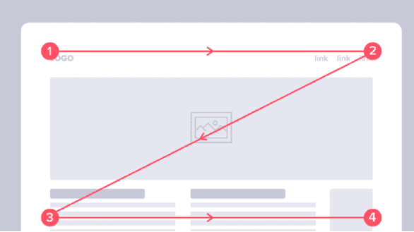
Power BI
Como o usuário lê um BI:

Slide 23
Power BI
Memória limitada
Tipos de memória:
Memória Icônica ou Sensorial;
Memória de Trabalho;
Memória de Longo Prazo.

Slide 24
Power BI
Usar o esquema de cores a seu favor é extremamente importante:

Slide 25
